Slide 1
ShadowVerse 진화 시스템 역 기획서
윤정근

Slide 2
진화 시스템 – 개요
필드에 소환되어 있는 기물(추종자)을(를) EP(Evolve Point)를 소비하여 진화 시키는 ShadowVerse 고유의 시스템이다. 각 플레이어는 선공 5턴, 후공 4턴 부터 한 턴에 1번 미진화 추종자 1장을 EP를 1개 소모하여 진화 시킬 수 있으며, 추종자는 진화 시 능력치가 상승하거나 추가적인 능력을 얻는 등의 변화를 얻는다. 진화한 추종자가 이번 턴에 공격을 하지 않았을 경우 상대 추종자를 공격할 수 있다. (EP는 전투 시작 시 선후공에 따라서 최대치가 결정되며, 전투 시작 시 최대치 만큼 부여된다.)
기획 의도
턴제 카드 게임에서 가장 기본이 되는 승리법은 적의 LP(Life Point)를 0으로 만드는 것이며, LP를 0으로 만드는 가장 기본적인 방법은 기물(추종자)로 상대 플레이어를 공격하는 것이다. 즉, 빠르게 적을 공격할 수 있는 환경일 수록 전투 시간이 짧아 지게 된다. 문제는 너무 짧은 전투 시간은 플레이어에게 큰 재미를 줄 수 없고, 전투 시간이 너무 짧아지는 것을 방지하기 위하여, 턴제 카드 게임은 기물의 공격에 대한 제약을 가진다. 제약은 크게 2가지 부류가 있으며, 1번째는 선공 플레이어는 첫 턴에 기물로 공격을 할 수 없는 부류이고, 2번째는 각 플레이어가 소환한 기물은 소환된 턴에 공격할 수 없는 부류다. ShadowVerse는 소환한 기물은 소환된 턴에 공격할 수 없는 부류로 해당 부류에는 기물이 행동 하기 위해 소환과 공격에 각각 1턴씩 총 2턴이 필요하게 되어 전투의 시간이 과도하게 증가하거나 공격적인 플레이와 해당 공격을 막는 방어적인 플레이로 전투가 고착화되어 전투가 단조로워질 수 있다는 단점이 존재한다. 진화 시스템은 이러한 단점을 보완하는 시스템으로 제한적이지만 기물이 소환된 턴에 즉각적으로 공격할 수 있게 하여 상대의 기물에 빠르게 반응하여 전투의 흐름을 가져올 수 있으며, 능력치가 상승하거나 추가적으로 획득하는 능력을 활용하여 전투의 전략을 증가시켜 전투를 단조롭지 않게 해준다.

Slide 3
진화 시스템 – 규칙
선후공에 따른 EP 차이점
구분 | EP 최대치 | 진화 가능 타이밍
선공 플레이어 | 2 | 5 턴
후공 플레이어 | 3 | 4 턴
진화 시스템 규칙
EP를 소모하는 것으로 미 진화 상태의 추종자를 진화 시킬 수 있다.
추종자가 진화할 경우 능력치가 증가하거나 능력이 추가된다.
능력치가 증가하는 경우 보통 공격력과 체력이 각각 2씩 증가한다.
진화한 추종자가 이번 턴 공격을 하지 않았을 경우 상대 추종자를 공격할 수 있다.
각 플레이어는 EP를 소모하여 추종자를 진화 시키는 것을 한 턴에 1번만 할 수 있다.
EP를 소모하지 않고 별도의 방법(추종자, 마법, 마법진에 능력 등)으로 추종자를 진화 시킬 수 있다.

Slide 4
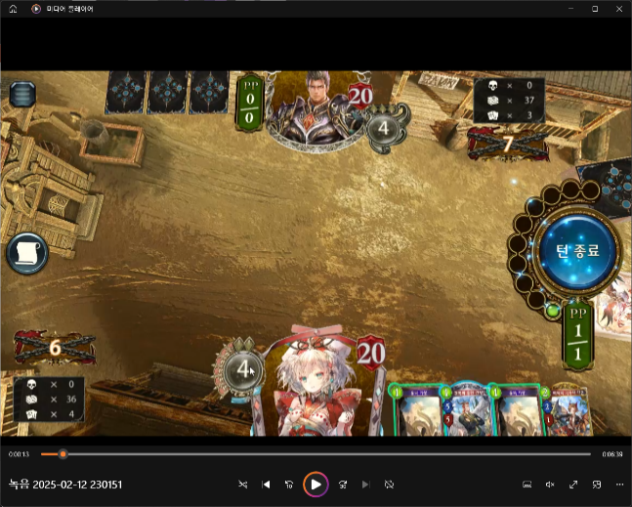
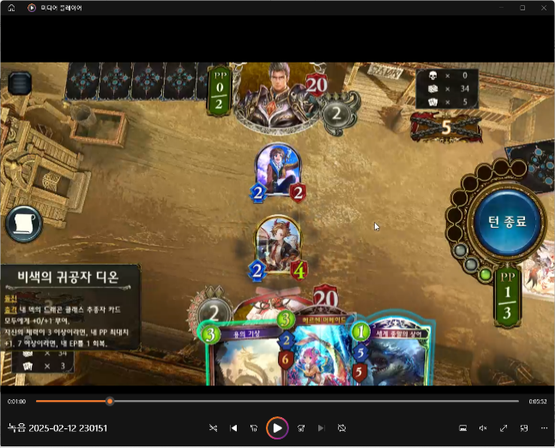
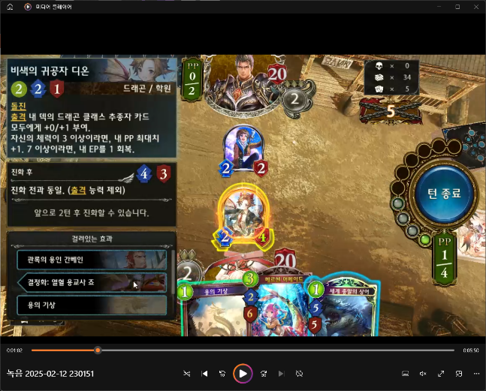
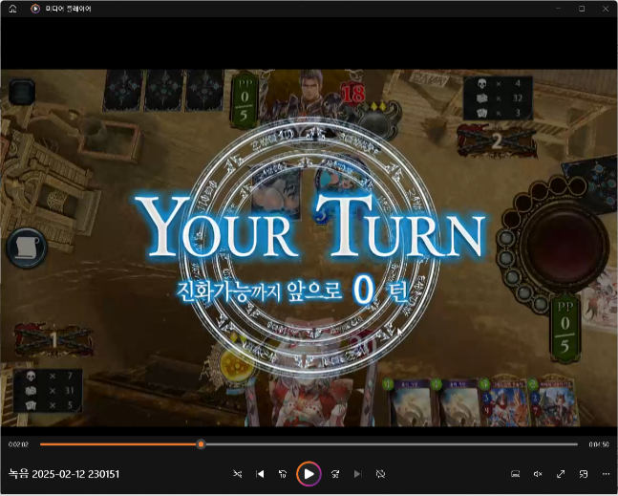
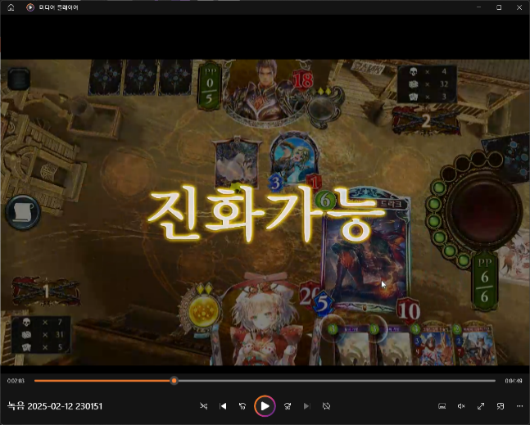
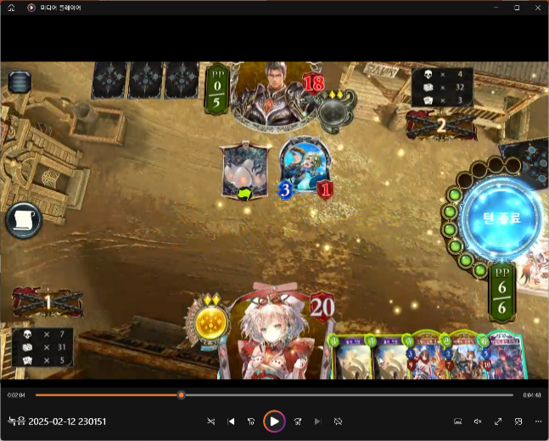
진화 시스템 – 진화 전 상태 및 진화 가능 턴 알고리즘
1
2
진화 구슬 비활성화 상태
필드에 소환된 추종자 클릭
1. 클릭한 추종자 상태창
진화 버튼이 없는 상태로 팝업
2. 진화 가능까지 남은 턴 표기
(해당 알고리즘에 대해서는 추후 다른 문서에서 설명한다.)
(해당 알고리즘에 대해서는 6 슬라이드에 추종자 상태창 차트에서 같이 설명한다.)
1
2
3
진화 가능 턴 도달
진화가능 텍스트 팝업
진화 구슬 활성화
EP 표기
(해당 알고리즘에 대해서는 추후 다른 문서에서 설명한다.)

Slide 5
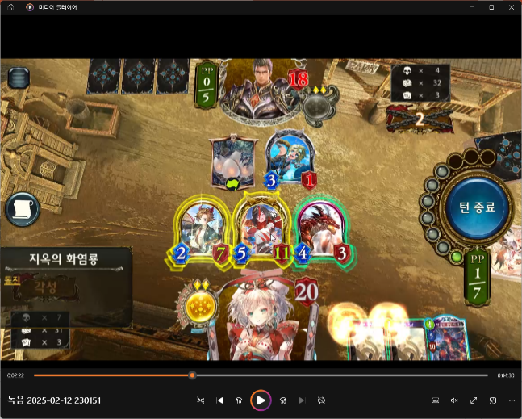
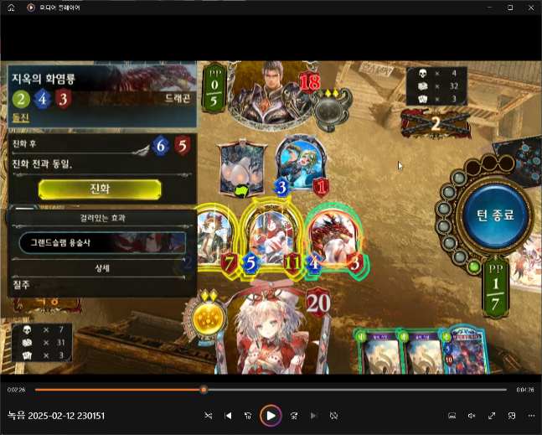
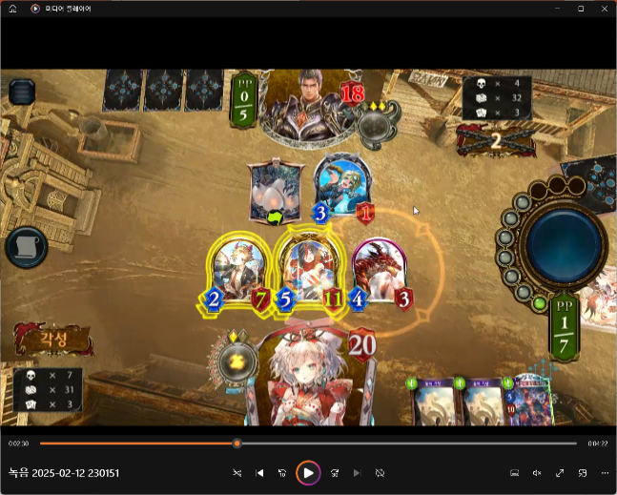
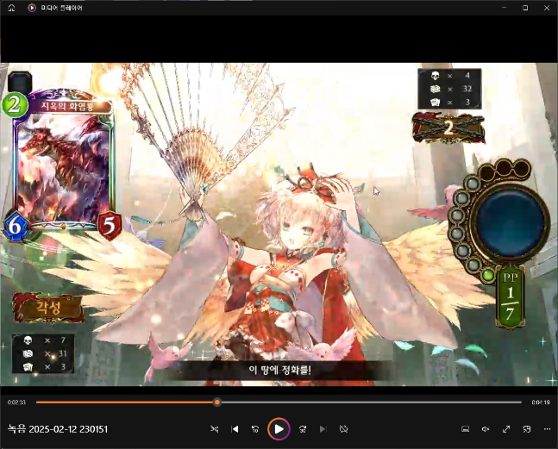
진화 시스템 – 진화(상태창 사용) 알고리즘
1
2
필드에 소환된 추종자 클릭
1. 클릭한 추종자 상태창 팝업
2. 진화 버튼 팝업
1
4
3
2
추종자 상태창의 진화 버튼 클릭
추종자 상태창 닫기
EP 1 소비
추종자 진화 연출 출력
추종자 진화

Slide 6
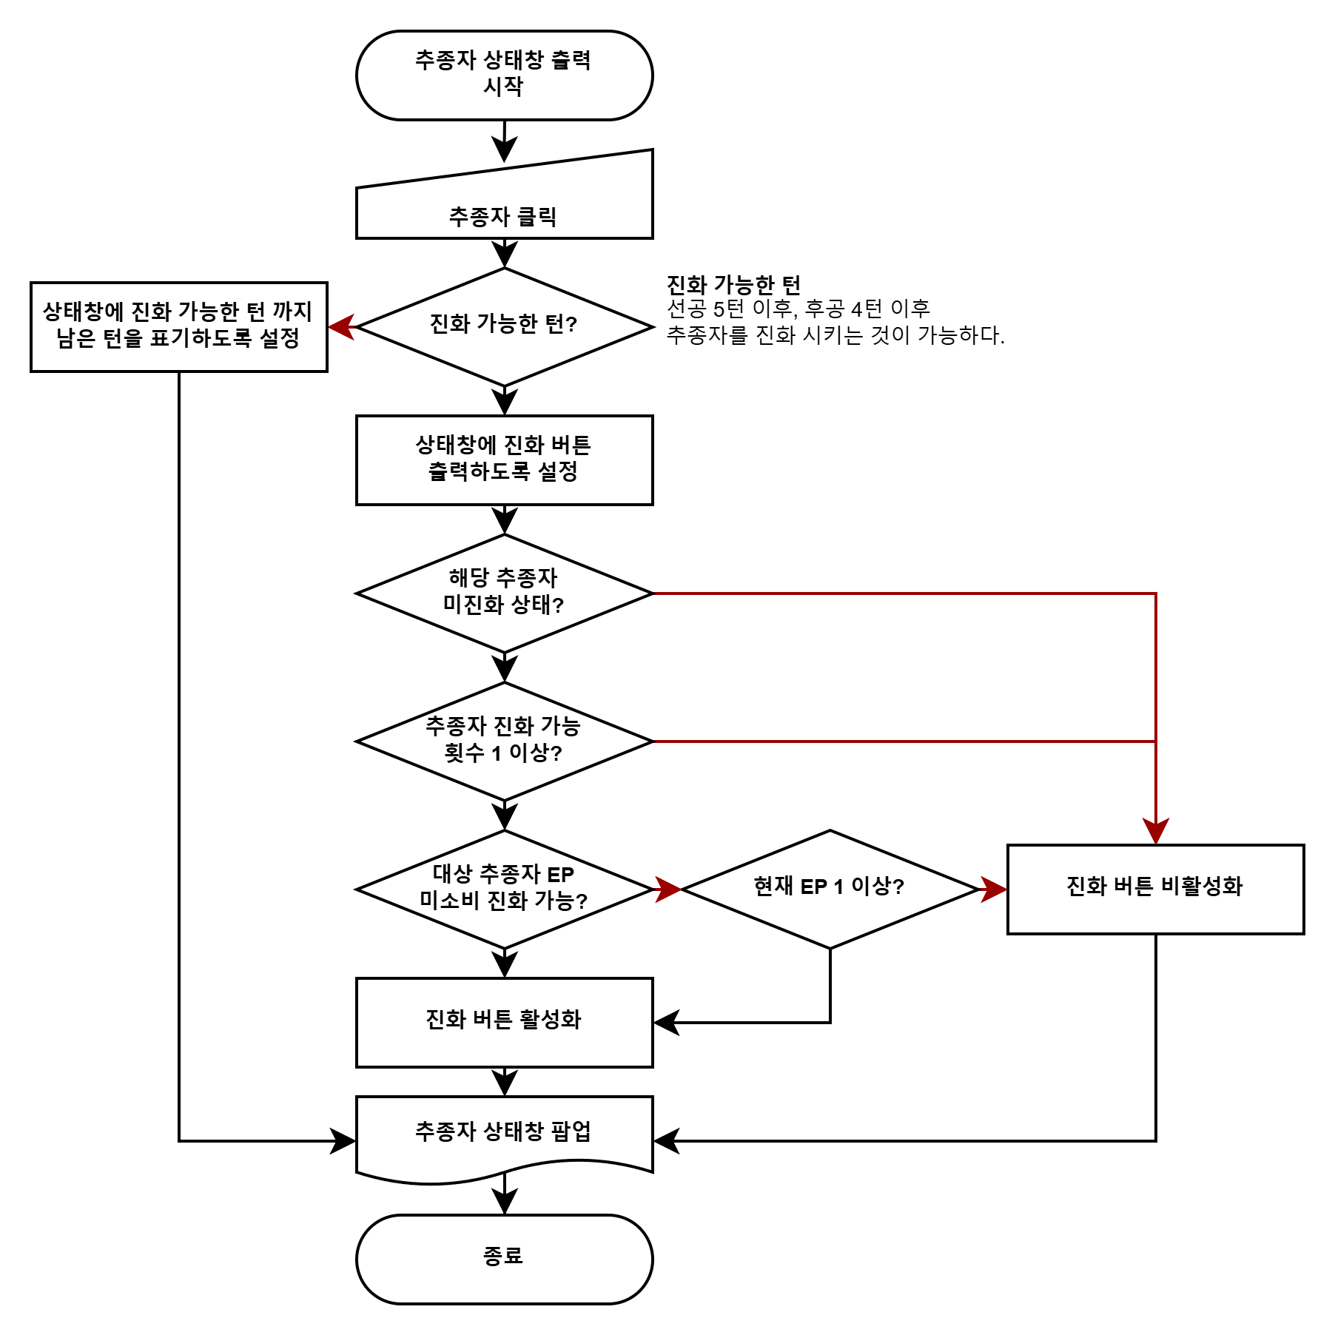
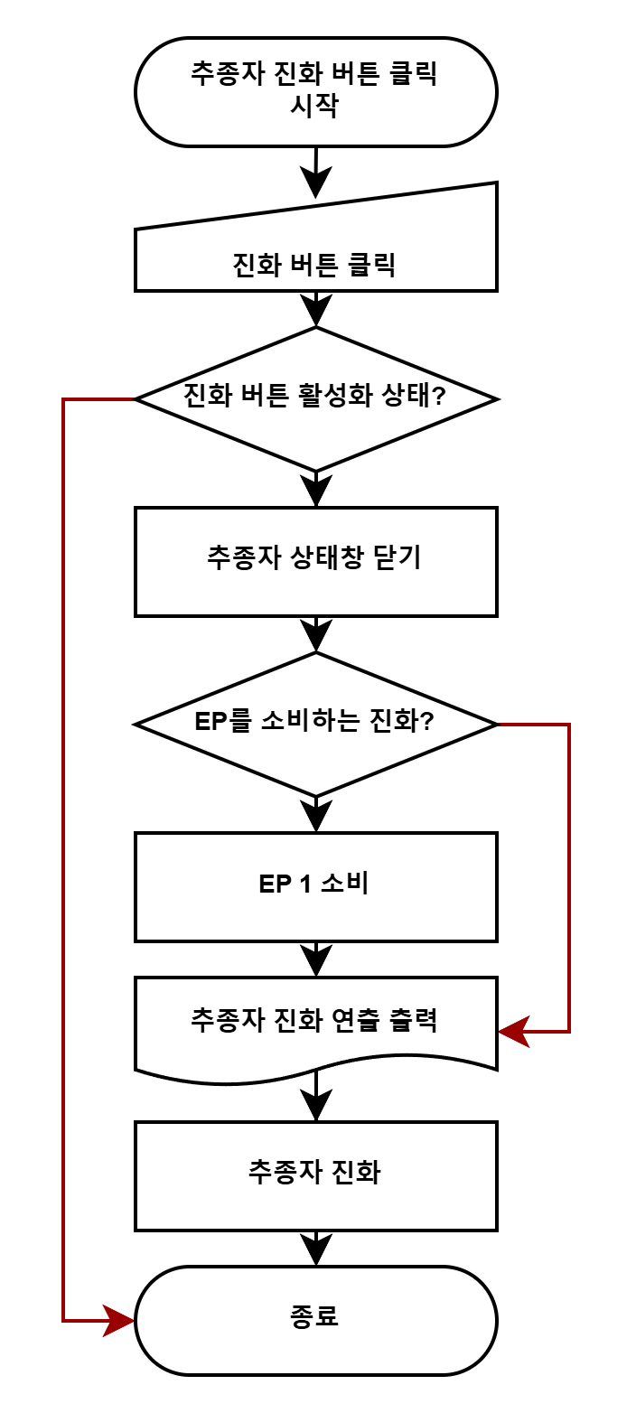
진화 시스템 – 진화(상태창 사용) 차트
추종자 상태창 차트
추종자 진화 버튼 차트

Slide 7
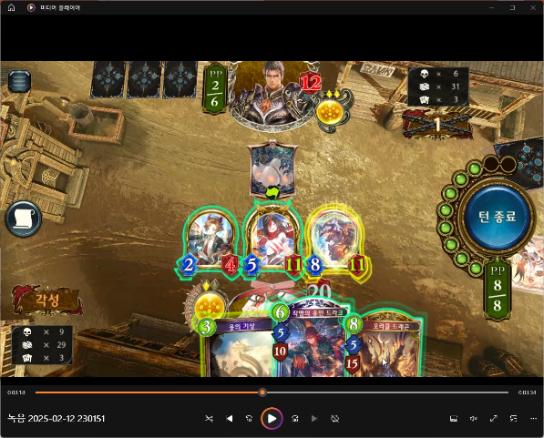
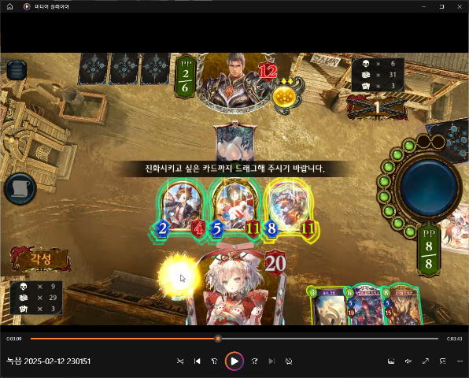
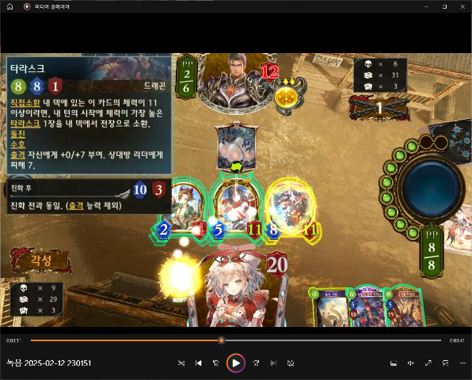

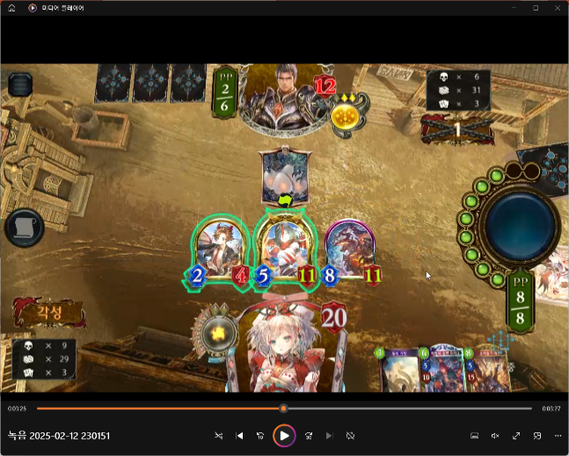
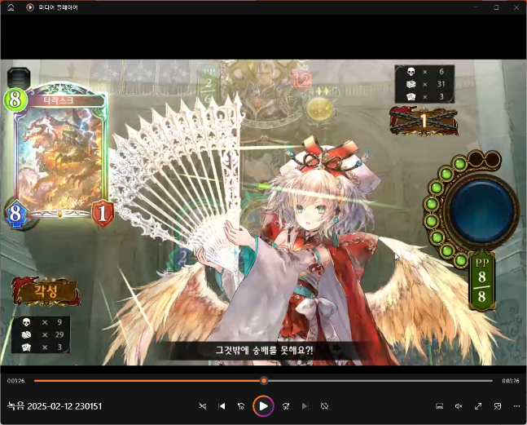
진화 시스템 – 진화(진화 구슬) 알고리즘
1
2
진화 구슬 클릭
진화 관련 텍스트 팝업 출력
진화 구슬 발광
진화 구슬을 드래그 하여
추종자에게 마우스 오버
추종자 상태창 출력
3
2
1
진화 구슬을 드래그 하여
추종자에게 아웃
EP 1 소비
추종자 진화 연출 출력
추종자 진화
(EP가 0일 때 EP를 사용하지 않는 진화가 가능한 추종자가 있을 경우
해당 추종자에게만 진화 구슬을 드래그 아웃할 수 있다.)

Slide 8
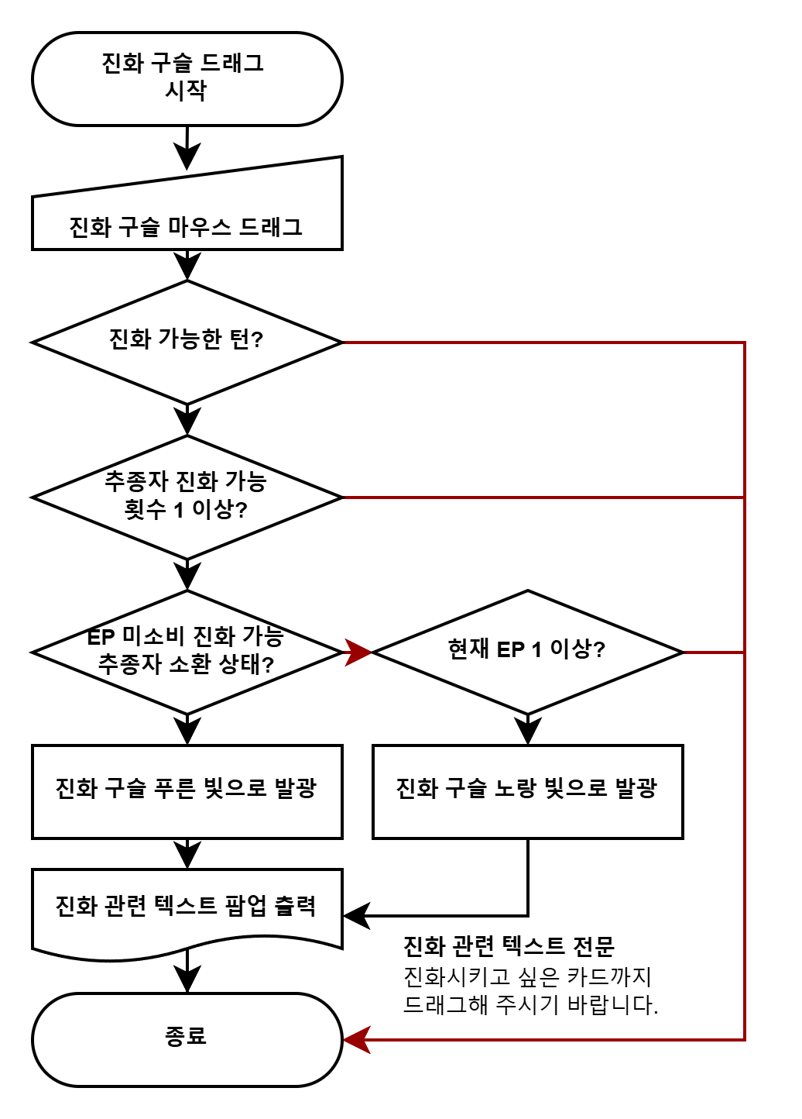
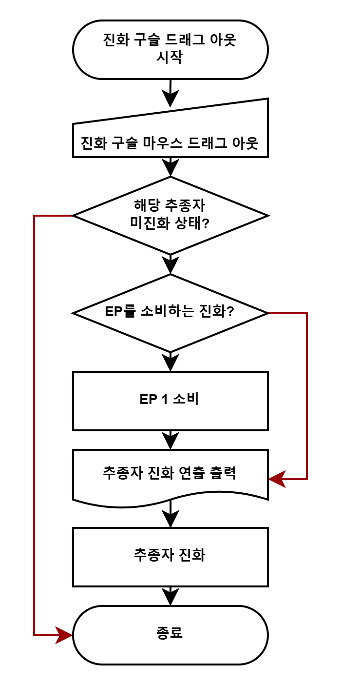
진화 시스템 – 진화(진화 구슬) 차트
진화 구슬 드래그 차트
진화 구슬 드래그 아웃 차트

Slide 9
진화 시스템 – 진화 후 알고리즘

Slide 10
진화 시스템 – 장점
1. 단조로울 수 있는 전투에 변수 추가
각자의 턴을 주고 받는 턴제 게임의 전투 방식상 선공 플레이어는 게임을 주도하고, 후공 플레이어는 상대에게 끌려가는 전투 흐름을 보이는 경우가 많으며, ShadowVerse에서 추종자는 소환된 턴에 행동을 할 수 없기 때문에 상대의 행동에 즉각적으로 반응하여 대응하기 어렵다. 하지만 추종자를 진화 시킬 경우 진화한 추종자는 소환된 턴 상대 추종자를 공격할 수 있게 되기에 기존보다 빠른 즉각적인 행동이 가능해 진다. 그리고 출격(추종자 소환 시), 유언(추종자 사망 시) 등과 같은 기존 효과 발동 타이밍과 다른 새로운 발동 타이밍이 추가되어 기존의 게임 흐름보다 능동적인 전투의 흐름을 가지게 된다. 진화 시스템은 플레이어가 전투에서 느낄 수 있는 단조로움을 해소시킬 변수로써 작용하여, 매 전투마다 플레이어에게 다양한 경험을 주고 플레이어가 전투에서 느끼는 재미를 증가시킨다.
2. 게임의 선공/후공 밸런스 조절을 위한 요소
턴제 카드 게임에서 선공/후공 간의 밸런스 언제나 문제가 되는 요소이다. 전투의 흐름, 판도가 선공 플레이어에게 유리한 방향으로 흘러가는 상황이 흔히 발생한다. 다양한 턴제 카드 게임들이 해당 밸런스적 문제를 해결하기 위한 다양한 해결책을 제시하였고, ShadowVerse의 경우 진화 시스템을 선공/후공 밸런스 조절을 위한 요소로 활용하였다. 선공 플레이어가 후공 플레이어보다 유리한 이유는 위에서 설명한 것과 같다. 서로 번갈아 행동하는 턴제 게임의 특성상 선공 플레이어가 먼저 행동하고 후공 플레이어는 선공 플레이어의 행동에 대응하여 전투를 이어가게 된다. 큰 변수가 없는 이상 전투의 흐름을 이끌어가는 것은 먼저 행동할 수 있는 선공 플레이어 이며, 후공 플레이어는 선공 플레이어에게 끌려가는 경우가 많다. 이중 ShadowVerse에서 주목한 부분은 후공 플레이어가 전투의 흐름을 빼앗기 위해서 큰 변수가 필요하다는 것이고, 이때 변수를 만들어 줄 수 있는 것이 바로 진화 시스템이다. 후공 플레이어는 선공 플레이어 보다 진화를 1턴 빨리 사용할 수 있으며, 기본적으로 지급되는 EP 또한 1개 더 많다. 후공 플레이어는 선공 플레이어 보다 변수를 더 빠르게 만들 수 있고 더 많이 만들 수 있는 것이다. 이처럼 ShadowVerse는 진화 시스템을 선공/후공 밸런스 조절을 위한 요소로써 활용하였고, 이는 게임의 밸런스를 안정화 시켜 게임을 플레이 하는 플레이어의 숫자가 유지될 수 있게 되는 이유가 되었다.
1.1 즉각적인 대응

